Slide 1
NOIp 模拟 #1
试题讲评

Slide 2

XOR
给定 L，R，计算：
$$\sum_{i=L}^{R}{\sum_{j=L}^{R}{\left(i⊕j\right)}}$$
保证 $L,R≤{10}^{9}$

Slide 3

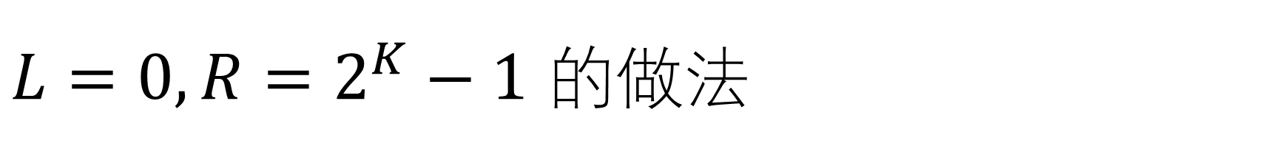
$L=0, R=2^{K}−1$ 的做法
枚举 $i$ 之后，我们枚举 $j，$可以让 $i⊕j$ 的值遍历 $L∼R$
因此可以 O(1) 计算答案

Slide 4
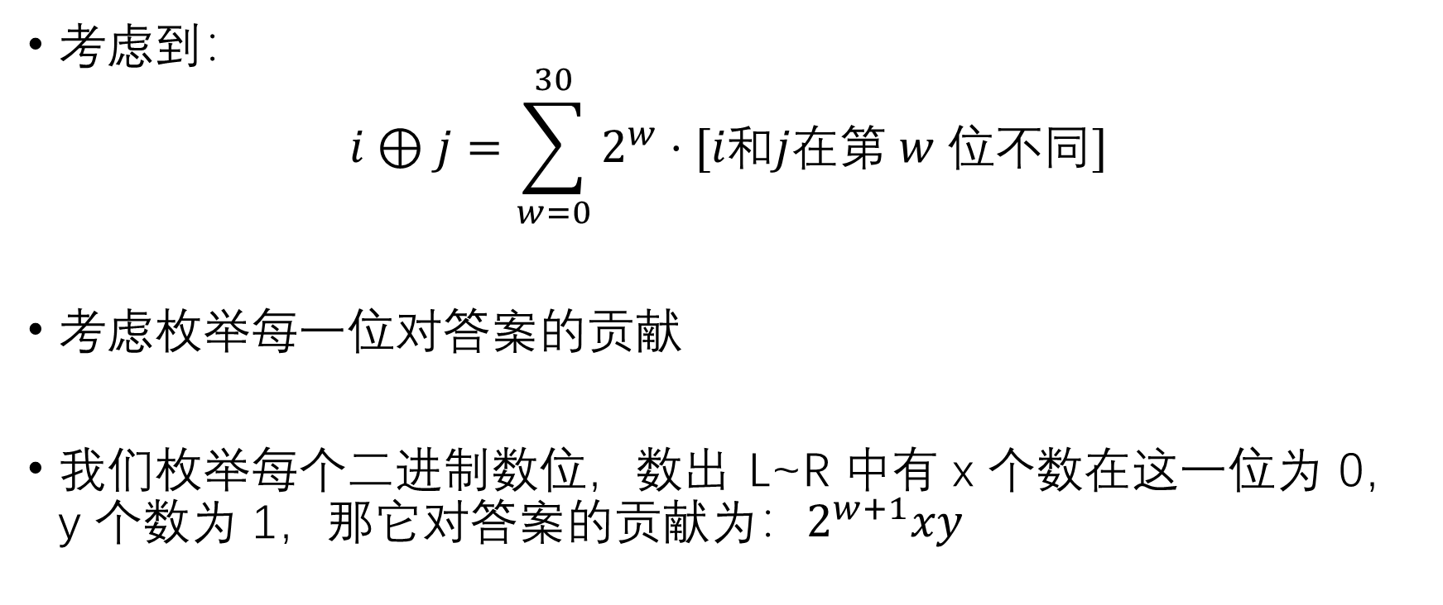
标准解法
考虑到：
$$i⊕j=\sum_{w=0}^{30}{2^{w}⋅[i和j在第 w 位不同]}$$
考虑枚举每一位对答案的贡献
我们枚举每个二进制数位，数出 L~R 中有 x 个数在这一位为 0，y 个数为 1，那它对答案的贡献为：$2^{w+1}xy$

Slide 5
Cont’d
如何快速数出有多少个数在这一位为 1 呢？
可以转化为两个前缀相减 count(R, w) – count(L – 1, w)
计算 count(n, w) 时，我们枚举满足条件的 x 和 n 最高在哪一个二进制位不同即可

Slide 6
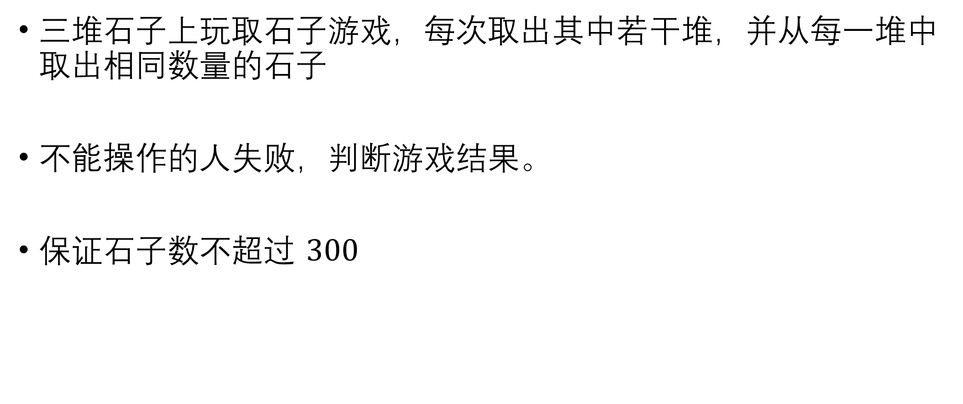
STONE
三堆石子上玩取石子游戏，每次取出其中若干堆，并从每一堆中取出相同数量的石子
不能操作的人失败，判断游戏结果。
保证石子数不超过 $300$

Slide 7
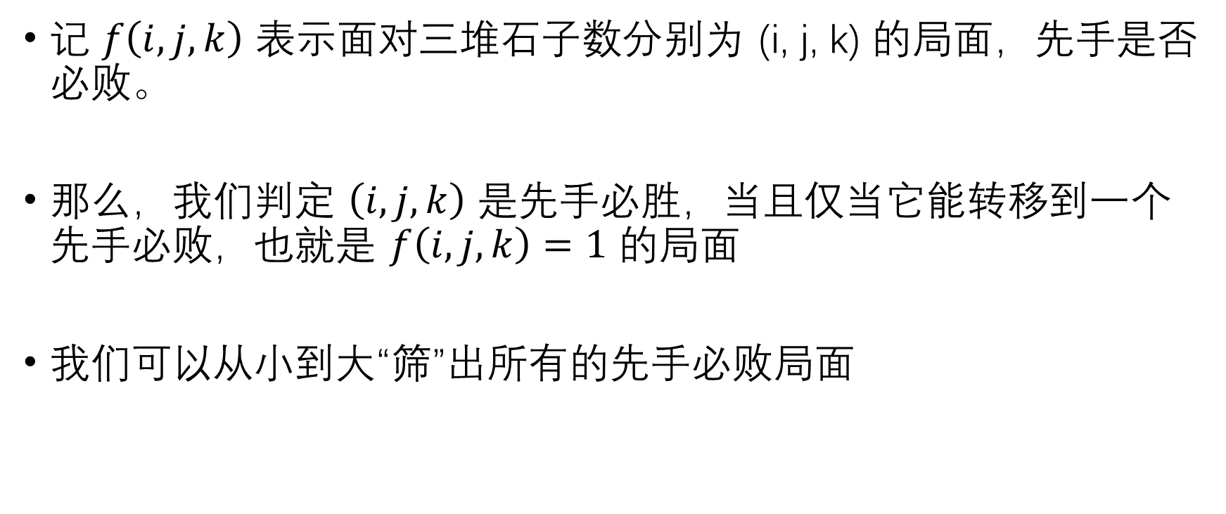
通用的朴素解法
记 $f\left(i, j, k\right)$ 表示面对三堆石子数分别为 (i, j, k) 的局面，先手是否必败。
那么，我们判定 $\left(i, j, k\right)$ 是先手必胜，当且仅当它能转移到一个先手必败，也就是 $f\left(i, j, k\right)=1$ 的局面
我们可以从小到大“筛”出所有的先手必败局面

Slide 8
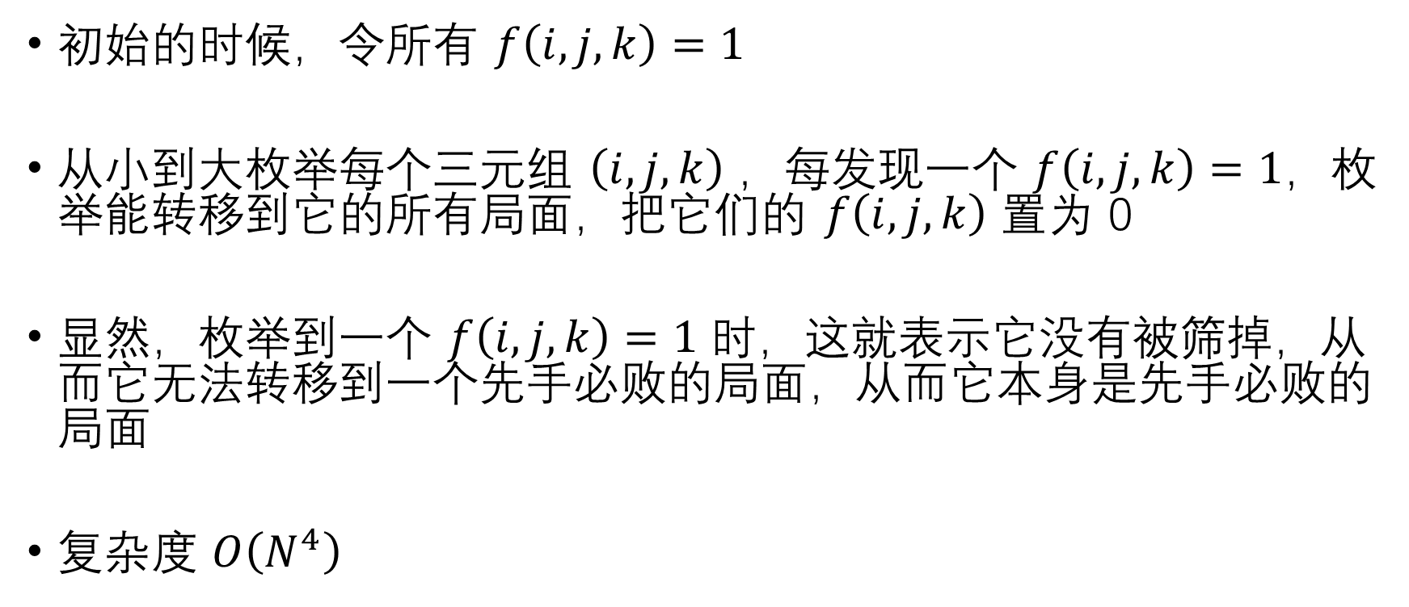
筛法？
初始的时候，令所有 $f\left(i, j, k\right)=1$
从小到大枚举每个三元组 $\left(i, j, k\right)$ ，每发现一个 $f\left(i, j, k\right)=1$，枚举能转移到它的所有局面，把它们的 $f\left(i, j, k\right)$ 置为 0
显然，枚举到一个 $f\left(i, j, k\right)=1$ 时，这就表示它没有被筛掉，从而它无法转移到一个先手必败的局面，从而它本身是先手必败的局面
复杂度 $O\left(N^{4}\right)$

Slide 9
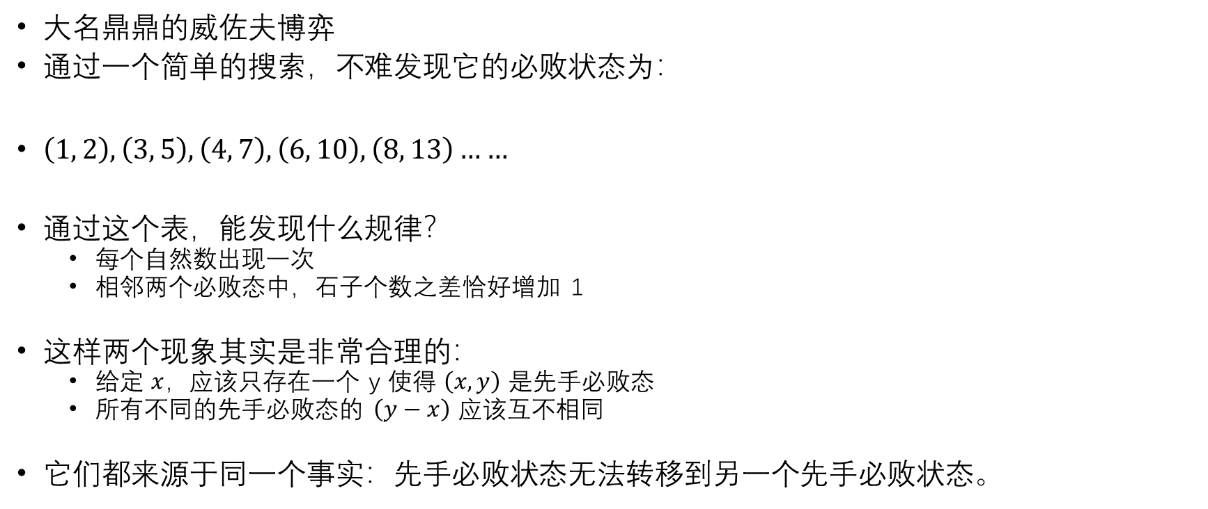
只有两堆石子的做法
大名鼎鼎的威佐夫博弈
通过一个简单的搜索，不难发现它的必败状态为：
$\left(1, 2\right), \left(3, 5\right), \left(4, 7\right), \left(6, 10\right), \left(8, 13\right)……$
通过这个表，能发现什么规律？
每个自然数出现一次
相邻两个必败态中，石子个数之差恰好增加 1
这样两个现象其实是非常合理的：
给定 $x$，应该只存在一个 y 使得 $\left(x, y\right)$ 是先手必败态
所有不同的先手必败态的 $\left(y−x\right)$ 应该互不相同
它们都来源于同一个事实：先手必败状态无法转移到另一个先手必败状态。

Slide 10
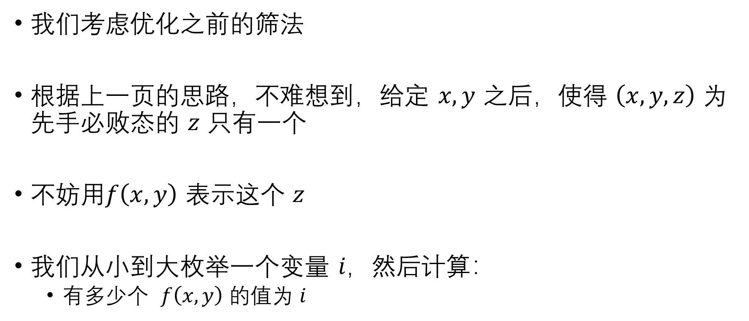
一般做法
我们考虑优化之前的筛法
根据上一页的思路，不难想到，给定 $x, y$ 之后，使得 $\left(x, y, z\right)$ 为先手必败态的 $z$ 只有一个
不妨用$f\left(x, y\right)$ 表示这个 $z$
我们从小到大枚举一个变量 $i，$然后计算：
有多少个 $f\left(x, y\right)$ 的值为 $i$

Slide 11
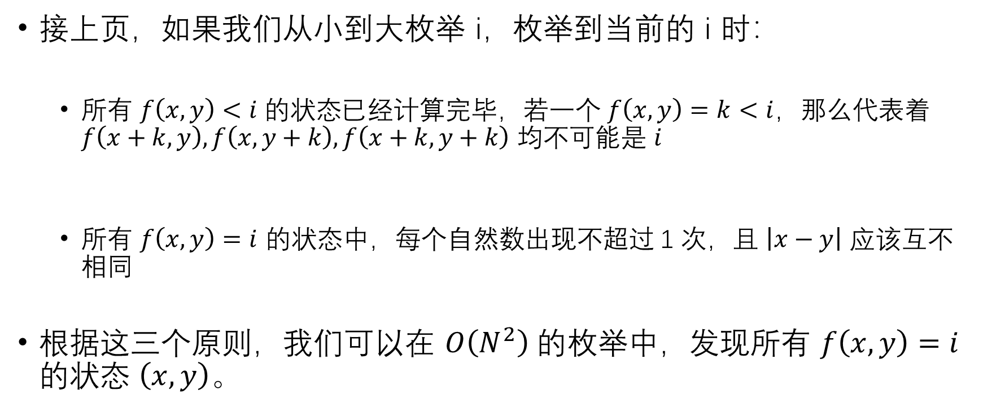
Cont’d
接上页，如果我们从小到大枚举 i，枚举到当前的 i 时：
所有 $f\left(x, y\right)<i 的状态$已经计算完毕，若一个 $f\left(x, y\right)=k<i$，那么代表着 $f\left(x+k, y\right), f\left(x, y+k\right), f\left(x+k,y+k\right)$ 均不可能是 $i$
所有 $f\left(x, y\right)=i$ 的状态中，每个自然数出现不超过 1 次，且 $\left|x−y\right|$ 应该互不相同
根据这三个原则，我们可以在 $O\left(N^{2}\right) 的$枚举中，发现所有 $f\left(x, y\right)=i$ 的状态 $\left(x,y\right)$。

Slide 12

Cont’d
预处理结束之后，对于一个询问 $\left(x, y, z\right)$，根据 $f\left(x, y\right)$ 是否等于 z 即可判定先手必胜 / 必败
总时间复杂度为 $O\left(N^{3}\right)$

Slide 13
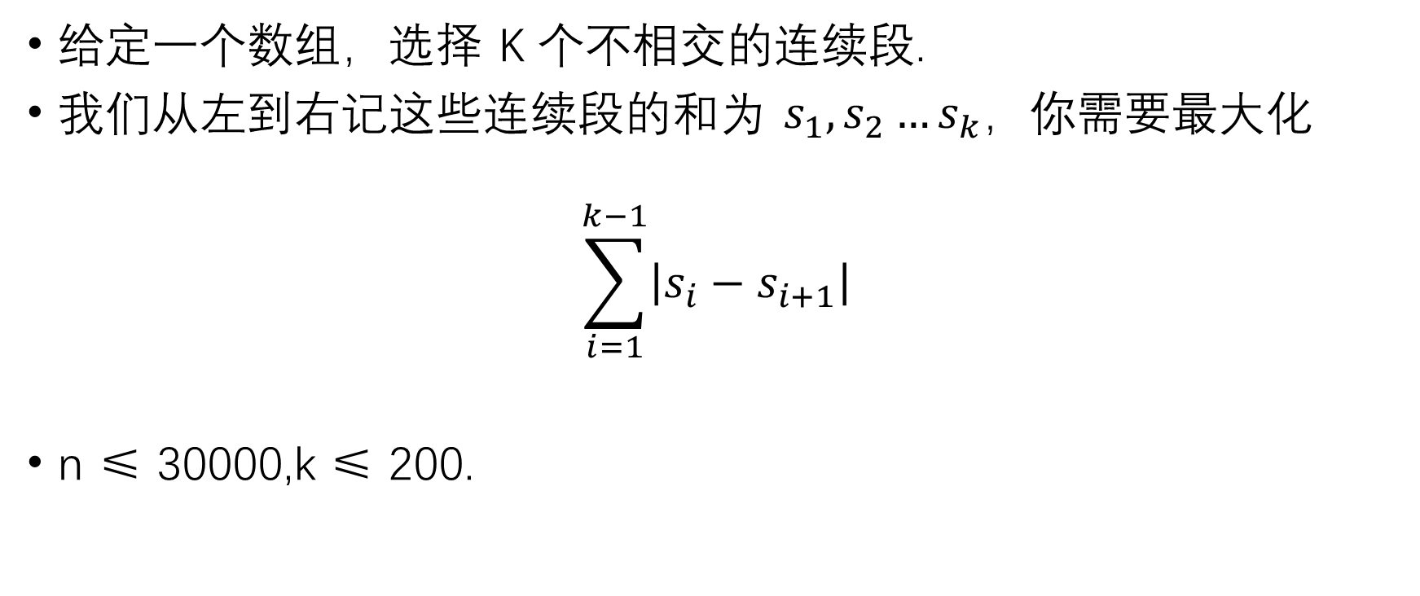
Optimization
给定一个数组，选择 K 个不相交的连续段.
我们从左到右记这些连续段的和为 $s_{1},s_{2}…s_{k}，$你需要最大化
$$\sum_{i=1}^{k−1}{\left|s_{i}−s_{i+1}\right|}$$
n ≤ 30000,k ≤ 200.

Slide 14
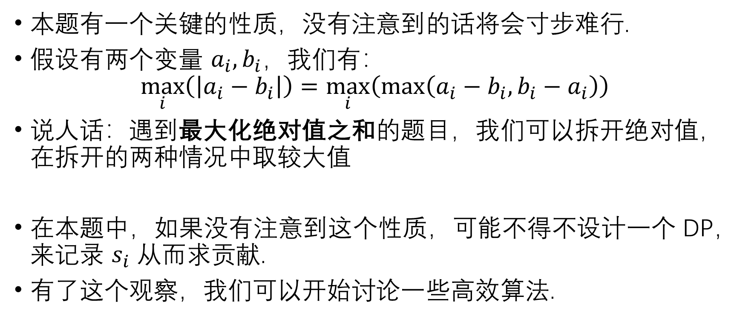
一个观察
本题有一个关键的性质，没有注意到的话将会寸步难行.
假设有两个变量 $a_{i}, b_{i}$，我们有：
$$\max_{i}\left(\left|a_{i}−b_{i}\right|\right)=\max_{i}\left(\max\left(a_{i}−b_{i}, b_{i}−a_{i}\right)\right)$$
说人话：遇到最大化绝对值之和的题目，我们可以拆开绝对值，在拆开的两种情况中取较大值
在本题中，如果没有注意到这个性质，可能不得不设计一个 DP，来记录 $s_{i}$ 从而求贡献.
有了这个观察，我们可以开始讨论一些高效算法.

Slide 15
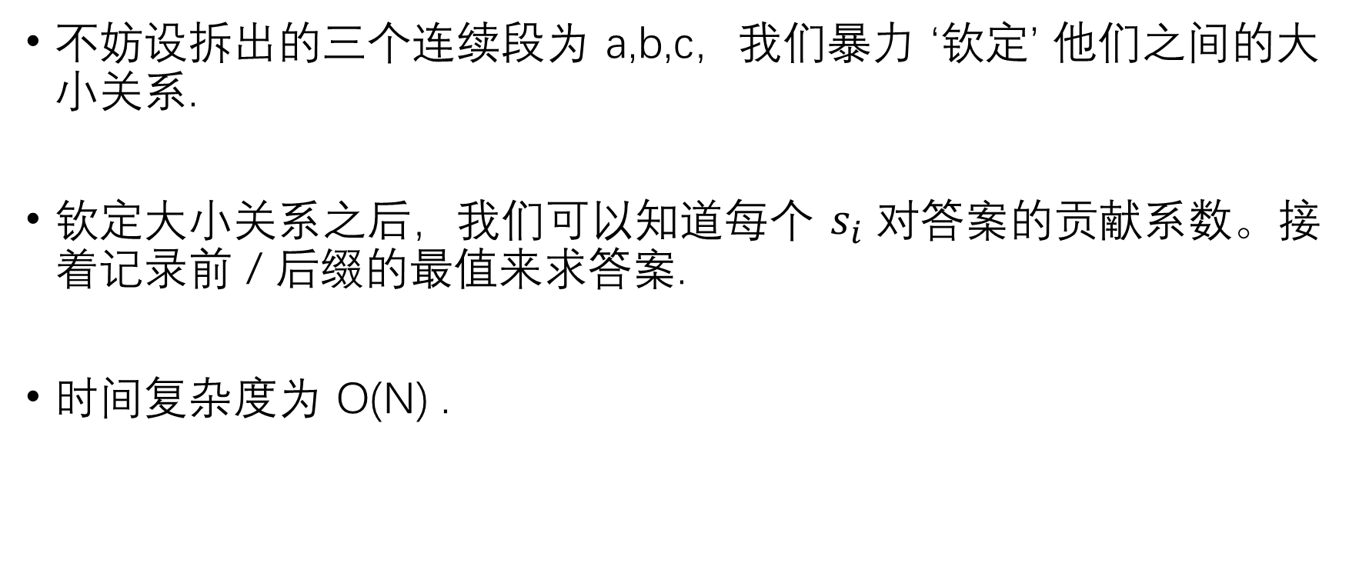
K = 3
不妨设拆出的三个连续段为 a,b,c，我们暴力 ‘钦定’ 他们之间的大小关系.
钦定大小关系之后，我们可以知道每个 $s_{i}$ 对答案的贡献系数。接着记录前 / 后缀的最值来求答案.
时间复杂度为 O(N) .

Slide 16
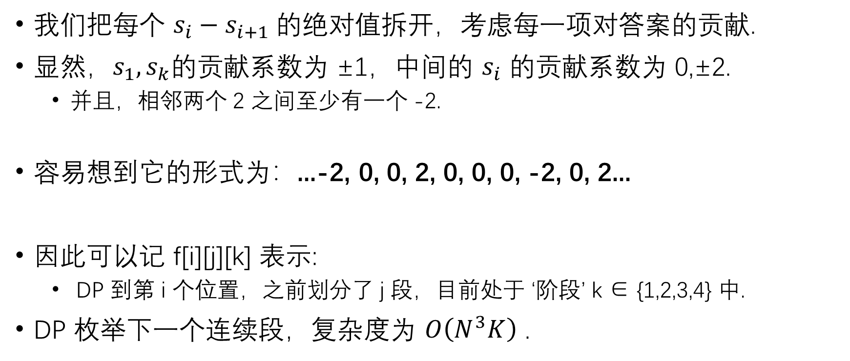
部分分做法
我们把每个 $s_{i}−s_{i+1}$的绝对值拆开，考虑每一项对答案的贡献.
显然，$s_{1},s_{k}$的贡献系数为 ±1，中间的 $s_{i}$ 的贡献系数为 0,±2.
并且，相邻两个 2 之间至少有一个 -2.
容易想到它的形式为：...-2, 0, 0, 2, 0, 0, 0, -2, 0, 2...
因此可以记 f[i][j][k] 表示:
DP 到第 i 个位置，之前划分了 j 段，目前处于 ‘阶段’ k ∈ {1,2,3,4} 中.
DP 枚举下一个连续段，复杂度为 $O\left(N^{3}K\right)$ .

Slide 17
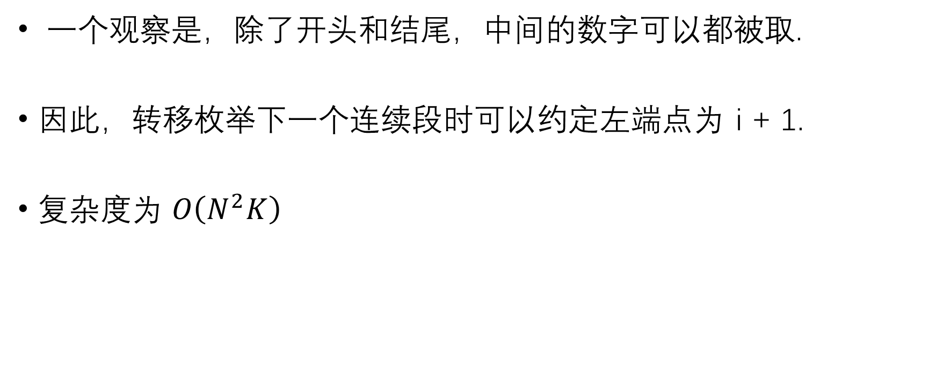
优化 1
一个观察是，除了开头和结尾，中间的数字可以都被取.
因此，转移枚举下一个连续段时可以约定左端点为 i + 1.
复杂度为 $O\left(N^{2}K\right)$

Slide 18
优化 2
显然同一子段的数贡献系数相等，可以不用直接枚举，而是一个个加进去.
时间复杂度为 O(NK).

